Slide 1
题目：基于游戏引擎的手部运动估计数据集生成与应用
2023届本科毕业设计中期检查
姓 名：袁立晨 学 号：2019215105 专业班级：软件工程19-4班 指导教师：谢文军 汇报日期：2023-04-18

Slide 2
汇报提纲
内容与目标
已完成工作
程序演示
遇到问题与下一步计划
翻译内容说明

Slide 3
毕业设计内容与目标
简介
本课题通过建立数据集生成模型，使用骨骼动画化驱动虚拟手针对特定场景采集数据，将渲染得到交由手部姿态估计算法训练，形成手部识别工具，最后应用于下游的实际应用中。
目标
使用自己生成的训练集，训练网络，最后打包应用到Unity端实时显示。
生成数据集
神经网络
Unity端

Slide 4
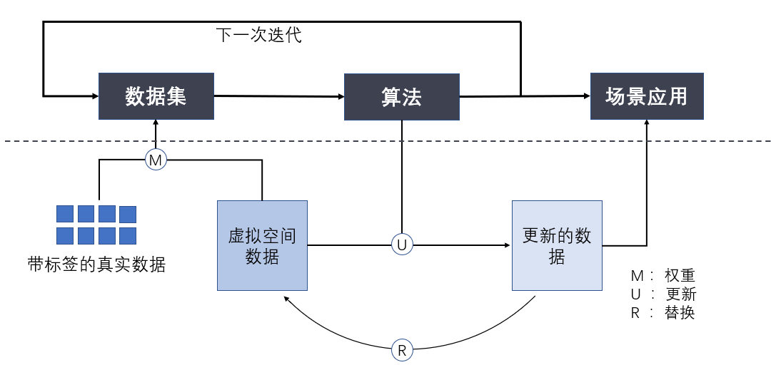
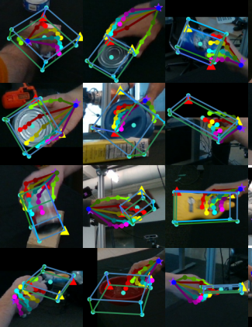
已完成工作
搭建环境，算法可行性和准确性验证
在Linix系统中安装项目所需环境、配置文件。
根据项目提供的训练以及测试代码，测试算法可行性。检查输出估计姿态图片的准确性。

Slide 5
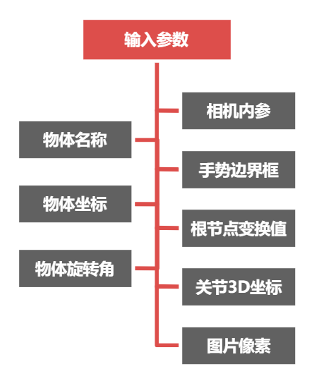
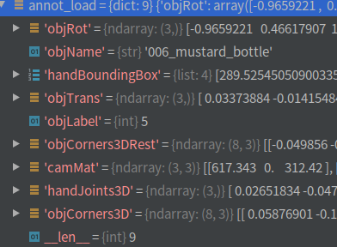
已完成工作
梳理和分析代码结构，寻找其输入部分和输出部分
输入部分：由于原先数据集较为复杂，因此更换新的数据集。新的数据集在输入部分包含以下参数：相机内参、手势边界框、根节点坐标变换值、关节3d坐标、物体坐标信息、物体旋转坐标值、图片像素信息。

Slide 6
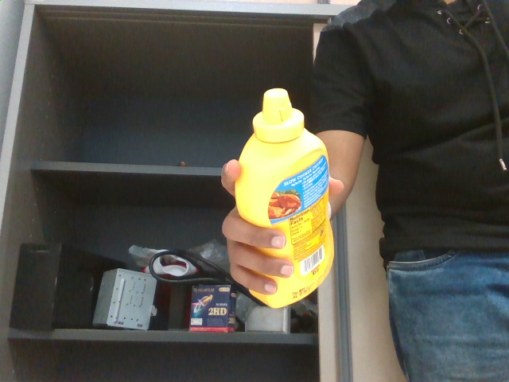
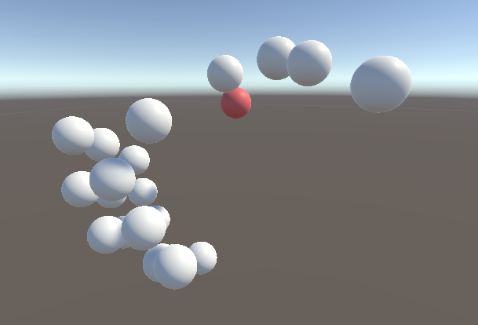
已完成工作
梳理和分析代码结构，寻找其输入部分和输出部分
输出部分：原先算法本身并没有接口直接暴露其估计的手势参数信息，所以需要在算法中寻找其保存的信息，并导出为.json文件传入到游戏引擎中测试手势信息的准确性，发现手势信息基本正确。（花费较多时间学习机器学习的基础知识）
输入图片
输出坐标

Slide 7
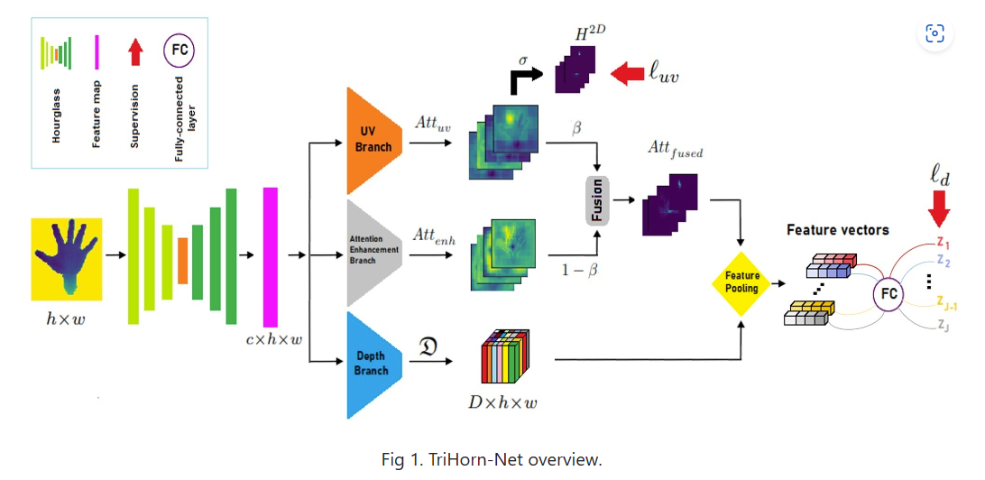
已完成工作
更换训练模型
由于之前模型训练部分缺少关键文件，且数据集所需输入参数较多，因此更换了训练模型。

Slide 8
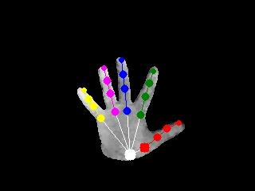
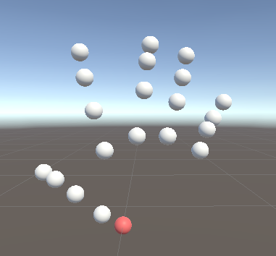
已完成工作
新模型（TriHorn-Net)
首先测试了新模型的完整性。重新寻找并修改了模型的输入输出。将整个项目封装成可在后台自动运行的模型，等待下游应用的调用。
输入灰度图
网络模型
输出姿态

Slide 9

已完成工作
摄像头画面截取
为了能够有更好的交互体验，原先设想将摄像头截取的画面传入模型中进行估计，最后在Unity端驱动虚拟手。但是由于两个模型在输入端都有一些约束条件，因此无法在最后有效地估计手势。
Artiboost
TriHorn
截图画面

Slide 10
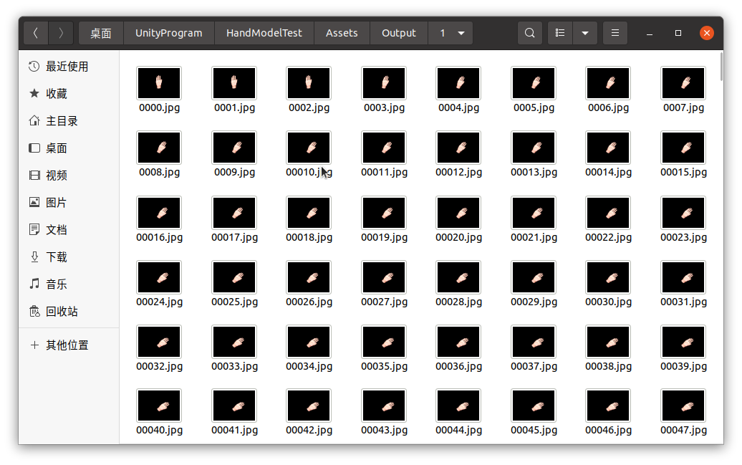
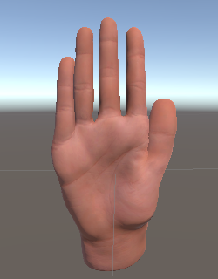
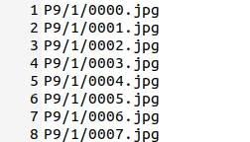
已完成工作
批量生成数据集
制作了一些手的姿态和运动的动画用来生成数据集。

Slide 11
已完成工作
Socket 通信
模型处理完的数据需要发送到Unity端实时显示，因此没有采用文件读写的方式，而是通过Socket发送请求传送数据。
发送
训练模型
json数据
Unity线程
界面显示
python
Unity

Slide 12
已完成工作
优化
模型优化
由于数据集加载时的处理所花费的时间较多，因此重构了整个数据集加载的代码，删除了模型中不需要的参数信息，减少了传入图片的大小，将原先的一次全部加载数据集修改成一次只加载一个数据集，从而提高每一次模型估计的效率。

Slide 13
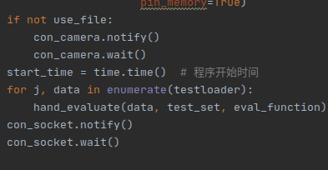
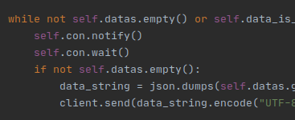
已完成工作
优化
通信优化
Python端创建的线程会严重影响模型处理的效率，所以需要增加线程中的同步关系，从而代替简单的死循环等待。同样，Unity也加入了时间系统，只有当Unity端接收到了新的手势数据，才会更新虚拟手的坐标值。

Slide 14
已完成工作
程序量
包含两个模型的训练和估计部分的处理，以及Unity端数据集生成和手势估计显示，满足毕业设计的要求
翻译工作
翻译论文：《ArtiBoost: Boosting Articulated 3D Hand-Object Pose Estimation via Online Exploration and Synthesis》
中文：《Artiboot: 通过在线探索和合成增强关节三维手-物体姿态估计》
翻译工作已经全部完成，现已经提交至毕业设计管理系统。

Slide 15
程序演示
Artiboost
动图：
模型本身数据集测试
模型本身gt数据集测试
自身数据集测试

Slide 16
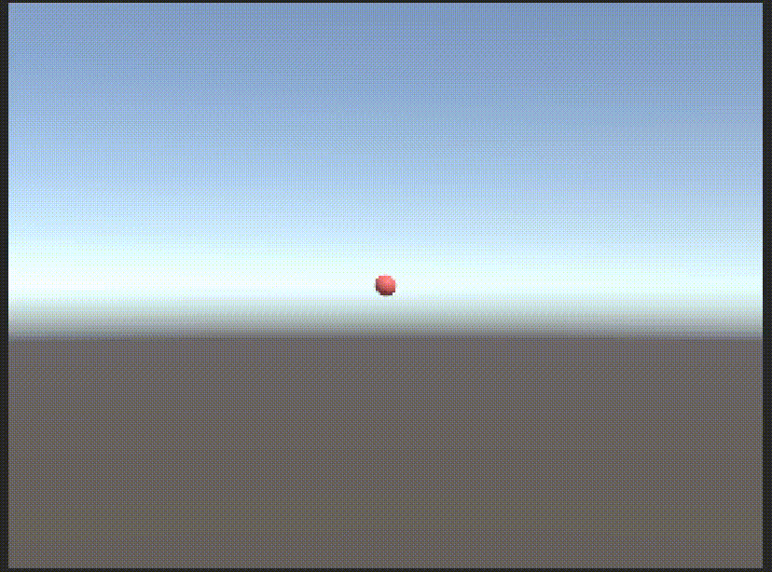
程序演示
TriHorn
模型本身数据集测试

Slide 17
程序演示
TriHorn
模型本身gt数据集测试

Slide 18
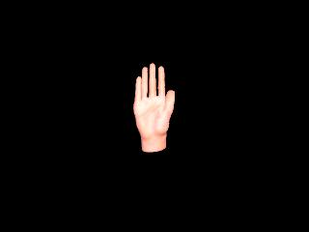
程序演示
TriHorn
自身数据集测试

Slide 19
程序演示
TriHorn
使用自身数据集训练测试

Slide 20
程序演示
TriHorn
摄像头截取数据测试

Slide 21
遇到问题
数据集处理
替换数据集后估计效果不理想
实时效果一般

Slide 22
下一步计划
继续测试数据集
对比实验
替换Unity端手部模型
撰写毕业论文

Slide 23
感谢您的聆听！
欢迎指正！

